Slide 1
Народна математика

Slide 2
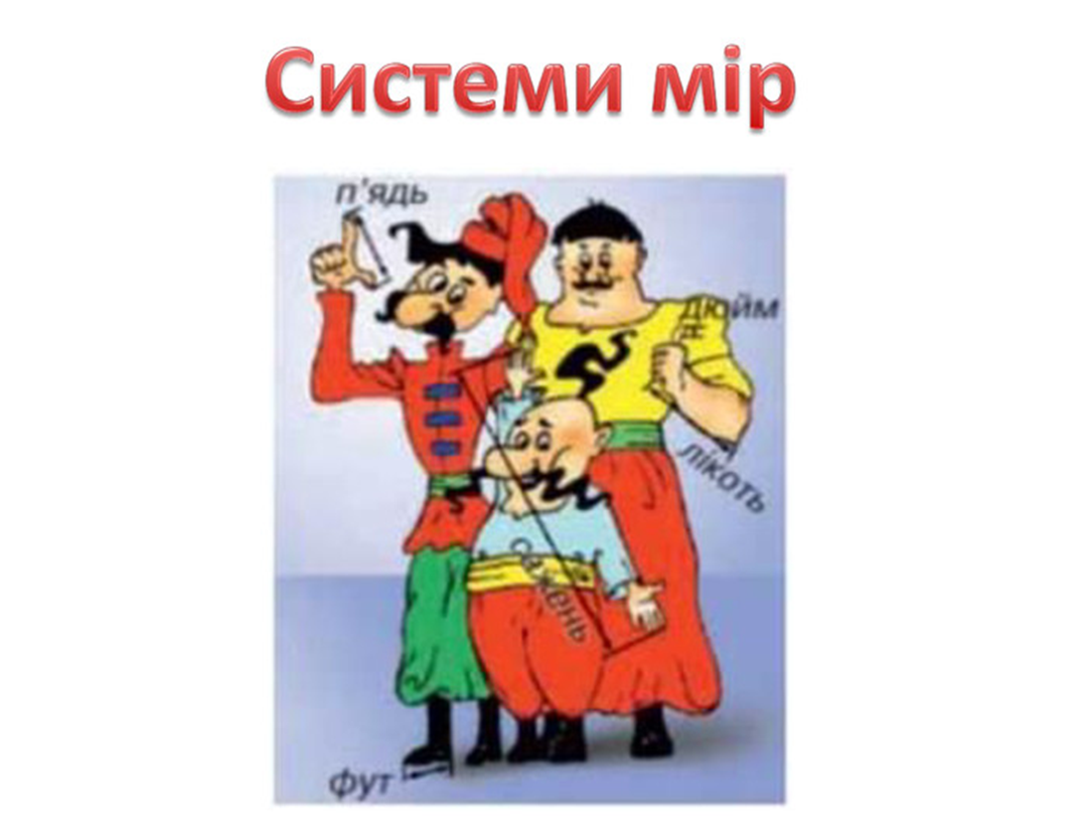
Українські традиційні міри ваги, відстані та об’єму не лише відрізнялися від сучасної метричної системи, але й мали колоритні національні назви.

Slide 3

Одиниці вимірювання виникли у процесі господарської діяльності
Засобом вимірювання спочатку слугували частини людського тіла, як-от лікоть, палець, ступня. Раніше в Україні єдиної метричної системи не існувало, тому в кожному регіоні всі міри мали регіональні відмінності і приблизні значення величин.

Slide 4
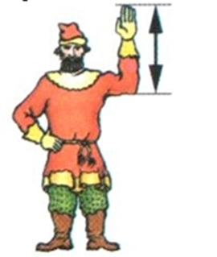
Лікоть
Це — відстань від кінця витягнутого середнього пальця руки або стиснутого кулака до ліктьового згину. Приблизна довжина в еквіваленті метричної системи складає від 38 до 46 см.
На теренах Лівобережної України до кінця XVII ст., а у Правобережній Україні до кінця XVIII ст. як міра довжини використовувався лікоть, уніфікований з європейською системою мір. Лікоть ділився на 2 стопи.

Slide 5
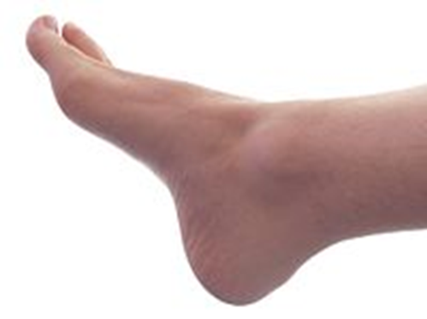
Стопа
Міра довжини, основу якої становила довжина людської стопи.У світі з мір довжини, пов’язаних з людською ступнею, зберігся фут у англомовних країнах.
Довжина стопи варіювалася і прирівнювалася до 4-х долонь. У Галичині у 1787-1856 роках як міра довжина застосовувалась стопа галицька чи львівська — еквівалент 297,7 мм.

Slide 6
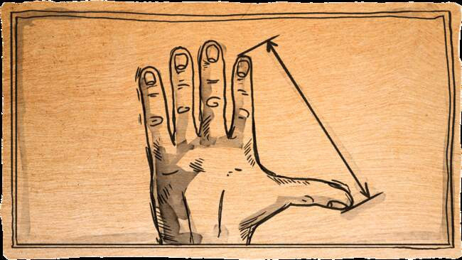
П’ЯДЬ
Цю одиницю використовували для вимірювання невеликих відстаней. Одна п’ядь дорівнювала відстані між великим і вказівним пальцями (мала п’ядь) або між великим пальцем і мізинцем (велика п’ядь).
Існували на той час декілька різновидів цієї одиниці довжини:
мала п’ядь (19 см),
велика п’ядь (22-23 см),
п’ядь «з перекиданням»: вона виникла шляхом додавання до малої п’яді ще двох або трьох суглобів вказівного пальця (27—31 см).

Slide 7
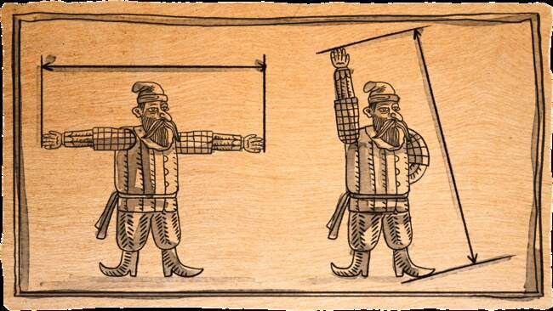
САЖЕНЬ
Ця одиниця виміру дорівнювала ширині розкинутих рук людини і була еквівалентною 142 см. Також існували:
маховий сажень (відстань між кінцями пальців розведених рук або між кінцями великих пальців),
косовий сажень (відстань від п’яти (каблука) правої (чи лівої) ноги до кінчиків пальців витягнутої вгору лівої (чи правої) руки).
У XVII столітті основною мірою був триаршинний сажень, що дорівнював 2,16 метри й містив три аршини (72 см) по 16 вершків. Зазвичай його називали «казенний сажень», оскільки його використання запровадила держава.

Slide 8
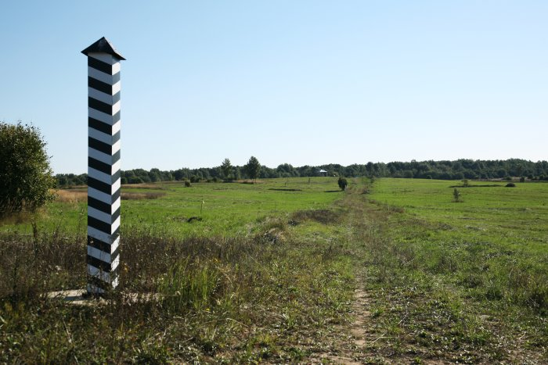
ВЕРСТА
Чи не найпоширеніша міра відстані, 1 верста дорівнює 500 саженям чи 1066,781 м. Верста і поприще ототожнювалися і дорівнювали 7,5 стадіям, а стадій поділявся на 100 сажнів.
Величина версти неодноразово змінювалась залежно від числа саженів, що входили в неї, і величини саженя. Також великі відстані наші предки вимірювали у поприщах (їх ще називали гони) і стадіях.

Slide 9
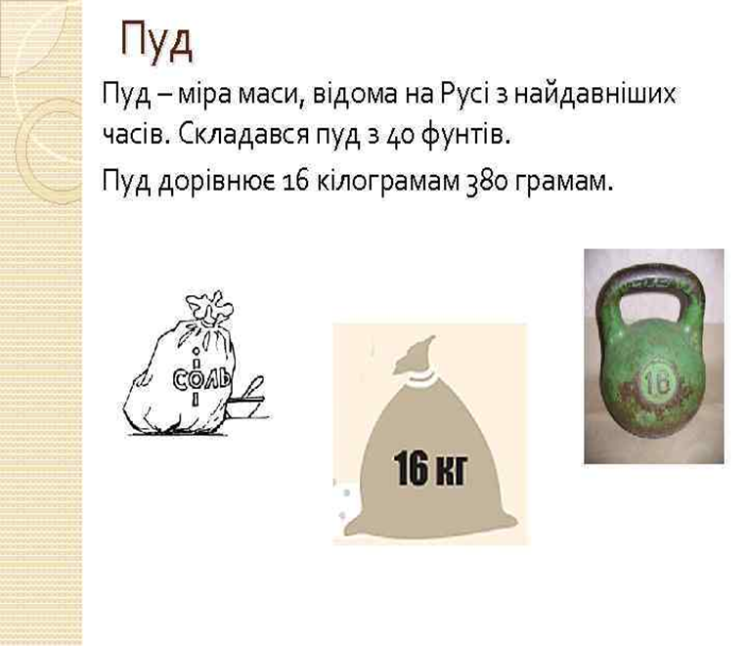
ПУД
Одиниця ваги або маси, яка вживалася в Україні з княжих часів і аж до впровадження метричної системи мір. Пуд дорівнює 16,3805 кг. Використовували для визначення врожайності або при заготівлі сільськогосподарських продуктів: для вимірювання збіжжя, борошна, солі, меду тощо.

Slide 10
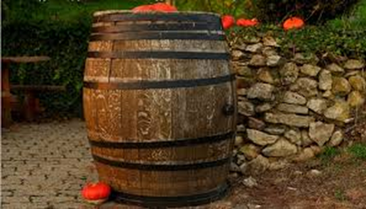
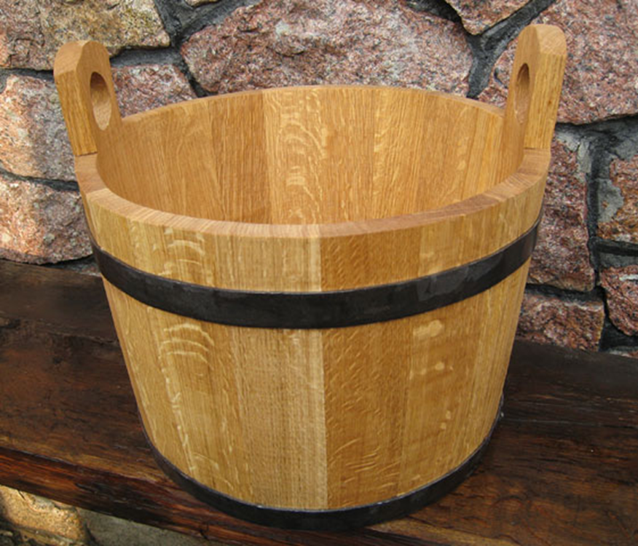
Лукно, корчага, цебер
У Київській Русі використовували також такі міри місткості: уборок,кадь,голважня,корчага,провар,цебер,відро, кварта.
У джерелах часто згадується лукно, метрологічна назва якого мала поширення і в інших слов’янських мовах і первісно мала значення «бондарський посуд». Назва корчаги походить від назви посудини з вузькою горловиною, яка нагадувала грецьку амфору. її місткість становила близько двох відер, і нею вимірювали як сипкі, так і рідкі речовини.
У Галицько-Волинському князівстві у XIII ст. була відома міра місткості – цебер, назва якої первісно вживалася на означення відра, що ним брали воду з колодязя.

Slide 11
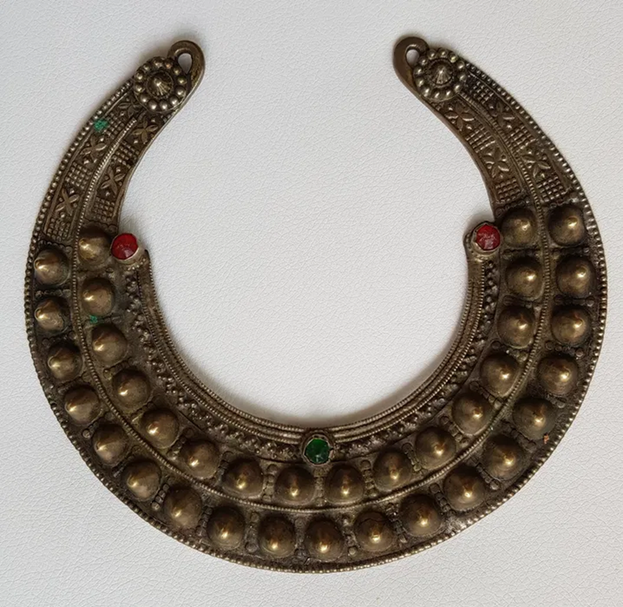
Гривна
Найдавніша вагова одиниця Київської Русі на той час нічого спільного із монетами не мала. Її пов’язують з металевою, срібною чи золотою прикрасою, яку вішали на шию. Тому і назва її походить від слова «грива».
Гривна дорівнювала приблизно 409,5 г і поділялась на гривенку (полугривну), вагою 204,7 г. Гривна в якості одиниці для вимірювання ваги відповідала певній кількості срібла. Лише згодом вона почала використовуватись як рахункова грошова одиниця, що отримала назву гривні кун. У XII ст. її вага вже сильно відрізнялася від первісної гривни і становила 68,22 г.

Slide 12
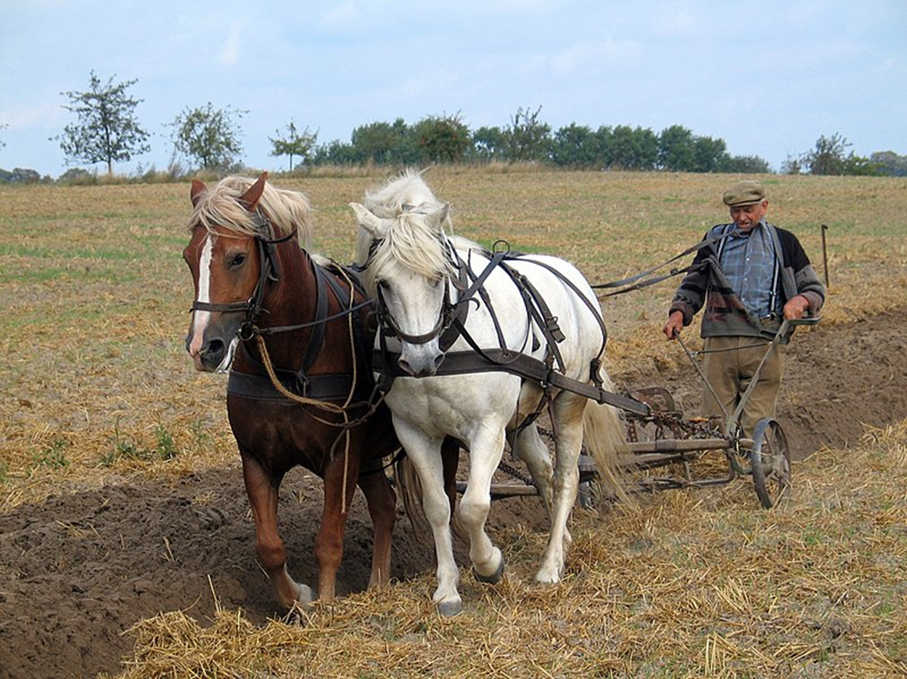
ПЛУГ
Це — не знаряддя праці, як ви могли подумати, а кількість землі, яку можна було обробити за допомогою одного орного знаряддя праці і певної кількості худоби. Приблизний розмір плуга складав 8 десятин, або 8,8 га за сучасною системою вимірів площі. Пізніше для вимірювання значних відстаней використовували вимірювальні шнури, розмір яких визначали у сажнях.

Slide 13
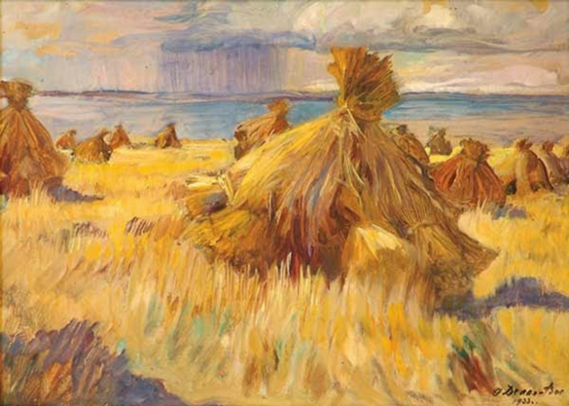
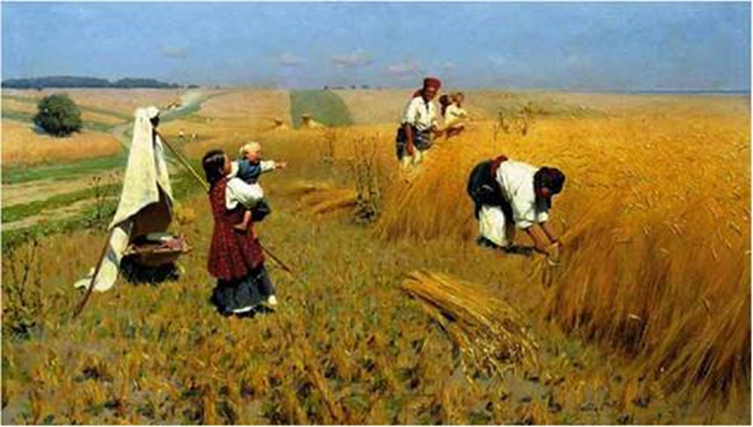
КОПА
Найуживанішим терміном, який застосовувався у лічбі і вимірюванні була копа. Вона дорівнювала числу 60 (наприклад, 60 яєць, дощок, снопів тощо).
Копа грошей в Україні була ще й одиницею грошового підрахунку. У ХVІІ ст, наприклад, вона дорівнювала 75 польським чи 60 литовським грошам.
А ще копою називали стіжок із 60 снопів хліба, складених усередину і прикритих одним снопом зверху. На копи визначались площі сіножатей, залежно від кількості кіп зібраного врожаю.
З часом копу почали використовувати і як міру площі орних земель, коли її прирівняли до 0,1 десятини: вважали, що з десятини скошують в середньому 10 кіп сіна.

